Slide 1
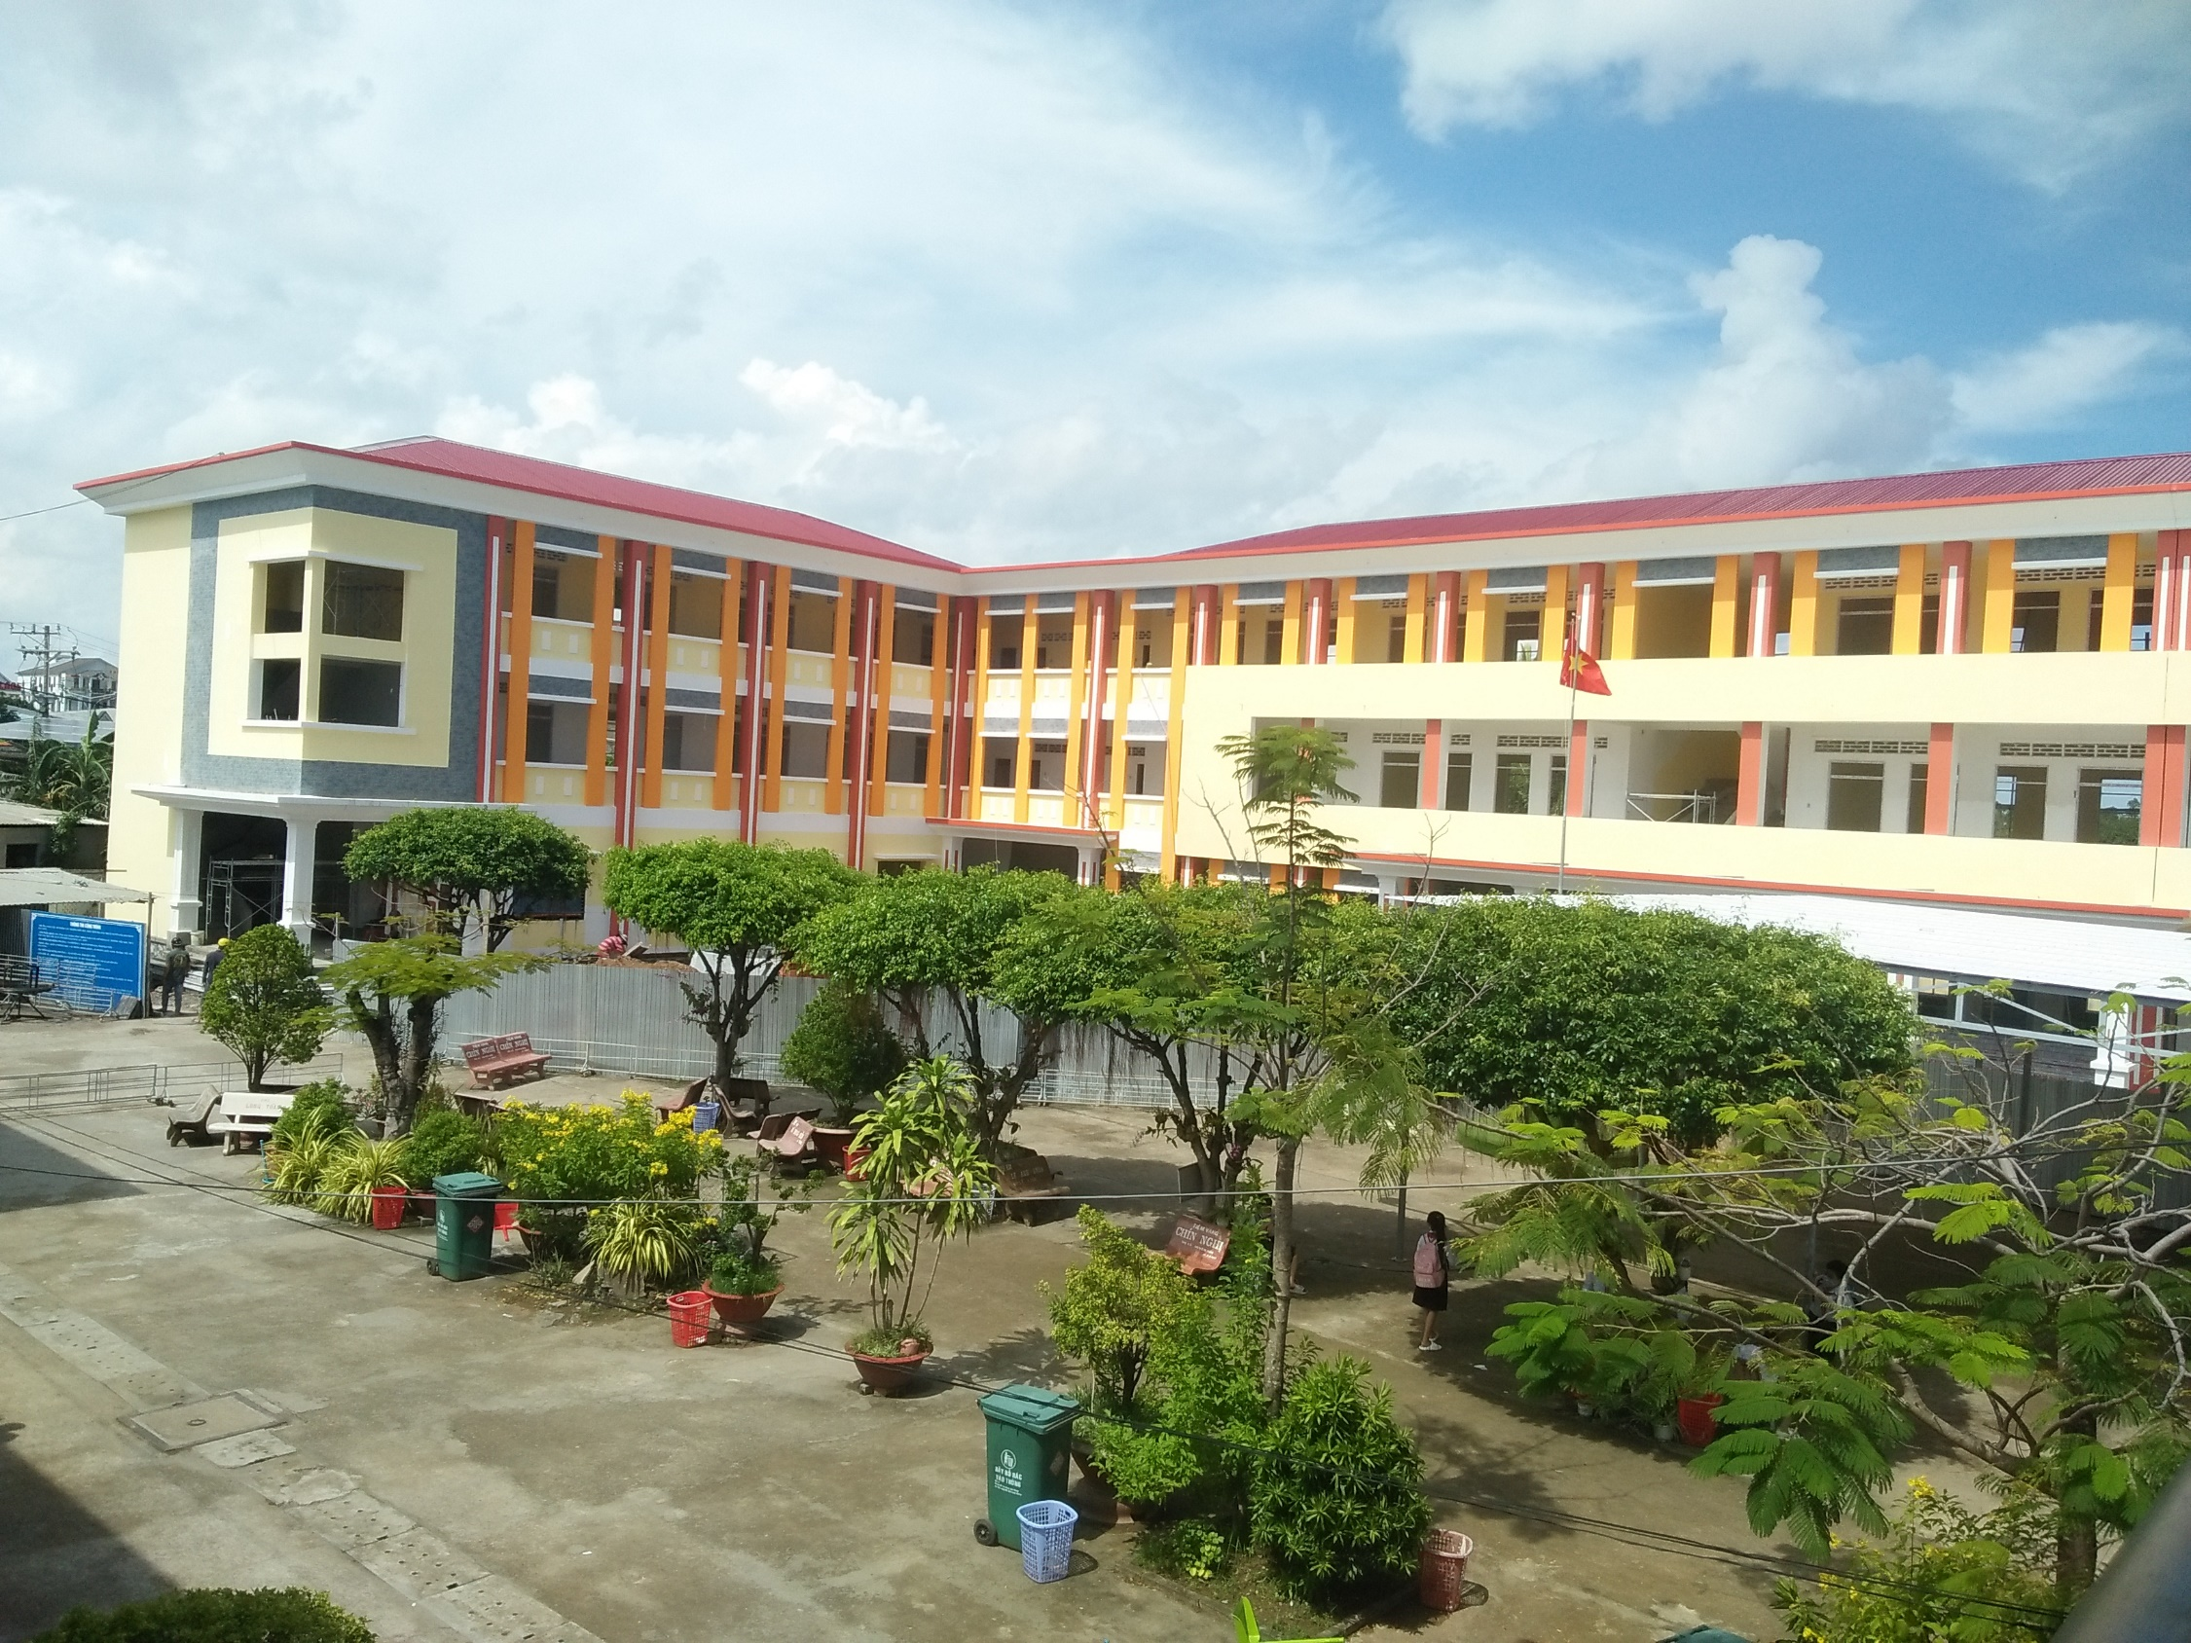
TRƯỜNG TIỂU HỌC KIM ĐỒNG
CHÀO MỪNG QUÝ THẦY CÔ
VỀ DỰ GIỜ THĂM LỚP !
Lớp 2/4

Slide 2
Thứ sáu ngày 20 tháng 10 năm 2023
Toán
14 – 4 = ?
13 – 3 = ?
14 – 4 = 10
13 – 3 = 10
12 – 2 = ?
11 – 1 – 4 = ?
12 – 2 = 10
11 – 1 – 4 = 6

Slide 3
Thứ sáu ngày 20 tháng 10 năm 2023
Toán
11 trừ đi một số

Slide 4





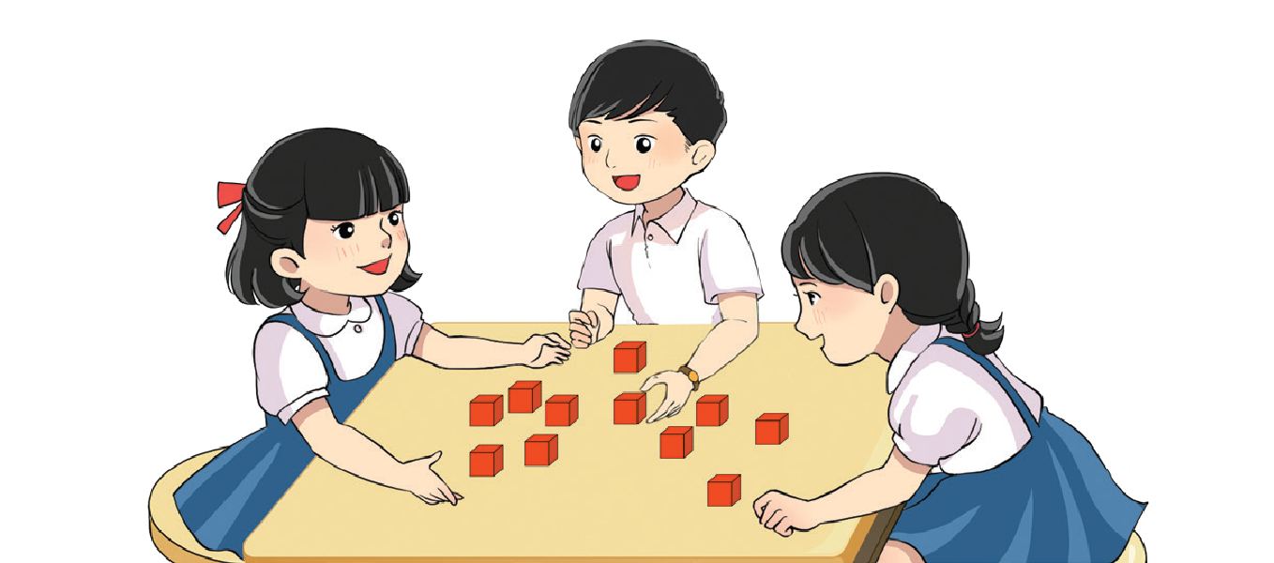
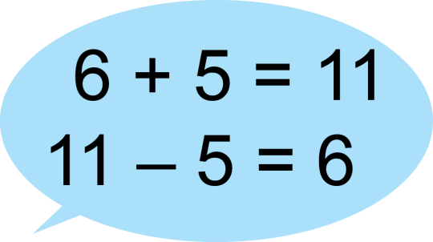


Viết phép tính trừ để tìm số con chim còn lại trên cây.
?

Slide 5


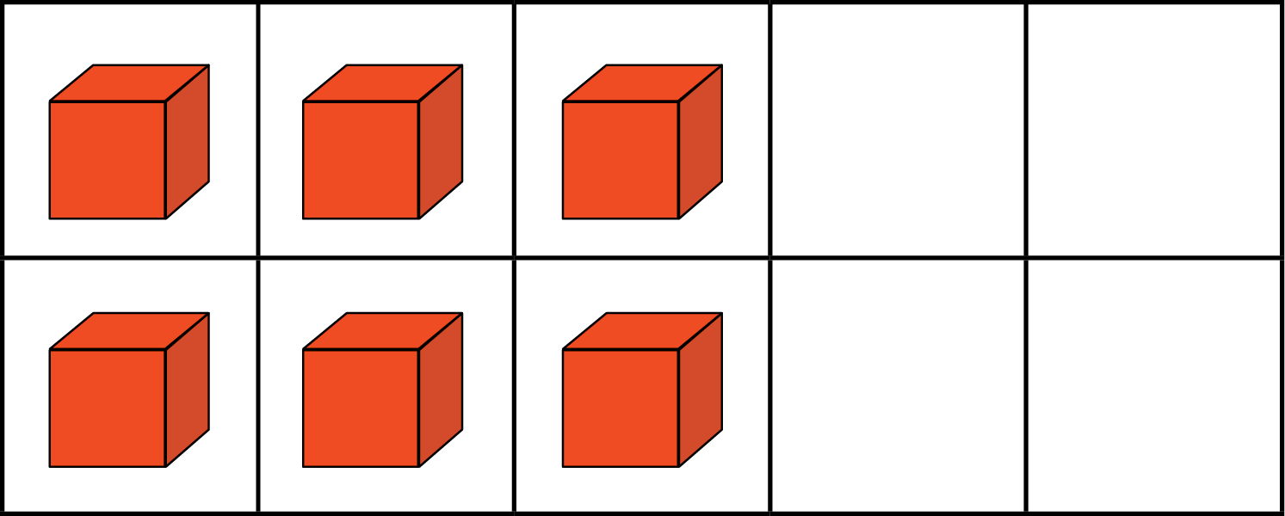




11 – 1 = 10
10 – 4 = 6
1
4
11 – 5 = 6
Trừ để được 10 rồi trừ số còn lại.

Slide 6

1
Tính
a) 11 – 1 – 3 =
b) 11 – 1 – 5 =
7
5
c) 11 – 1 – 6 =
d) 11 – 1 – 8 =
2
4

Slide 7
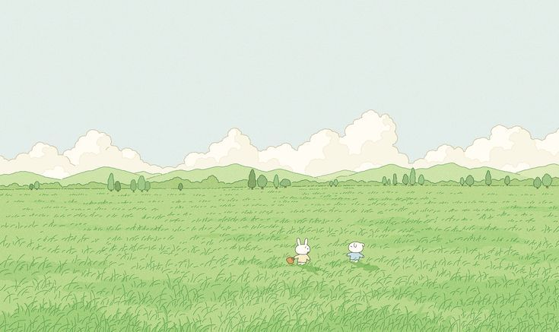


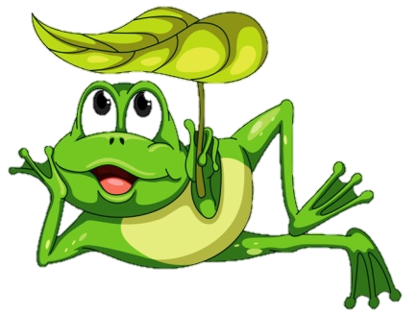

2
Tính nhẩm
11 – 3 = 8
11 – 8 = 3
11 – 7 = 4
11 – 4 = 7
11 – 6 = 5
11 – 9 = 2

Slide 8
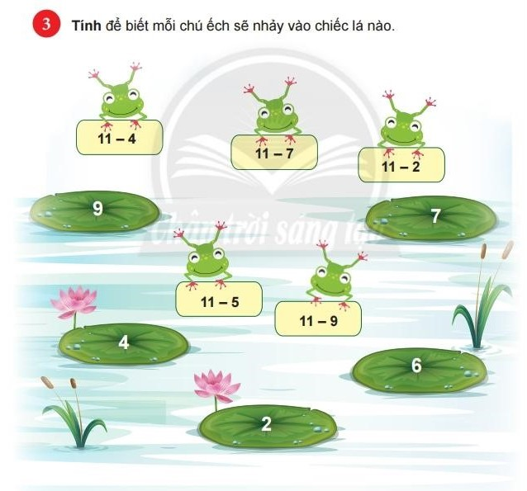

Slide 9

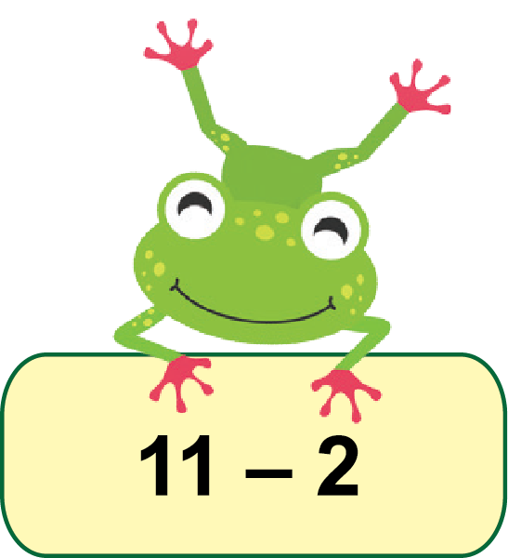
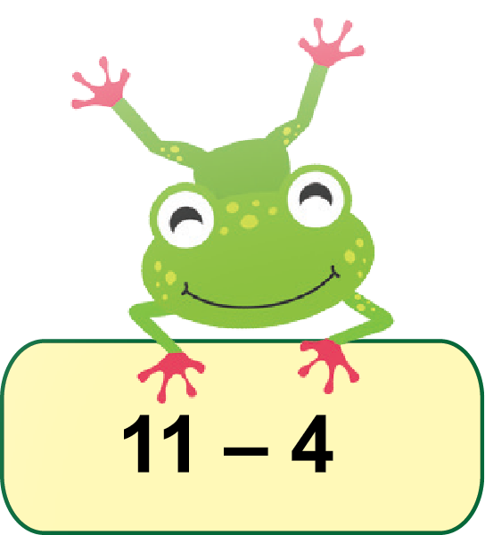
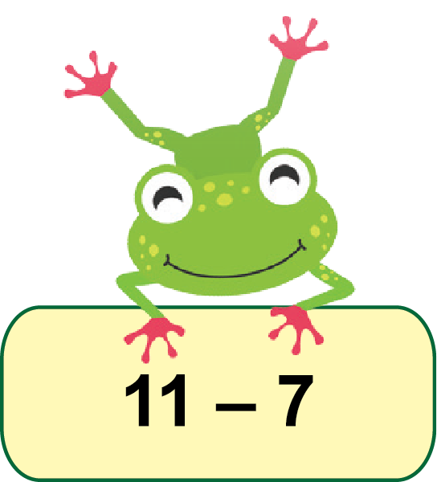

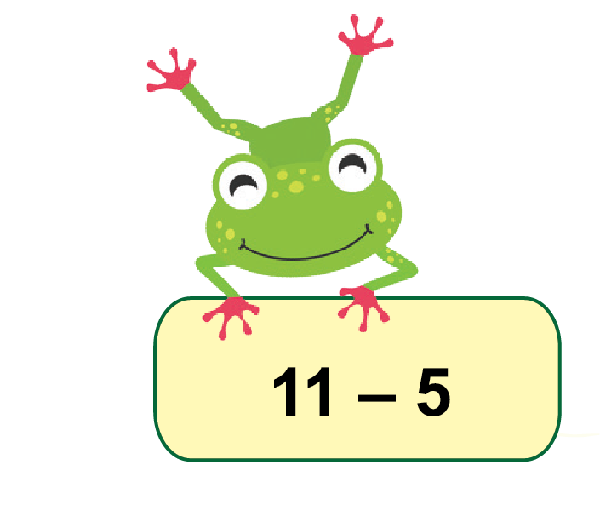
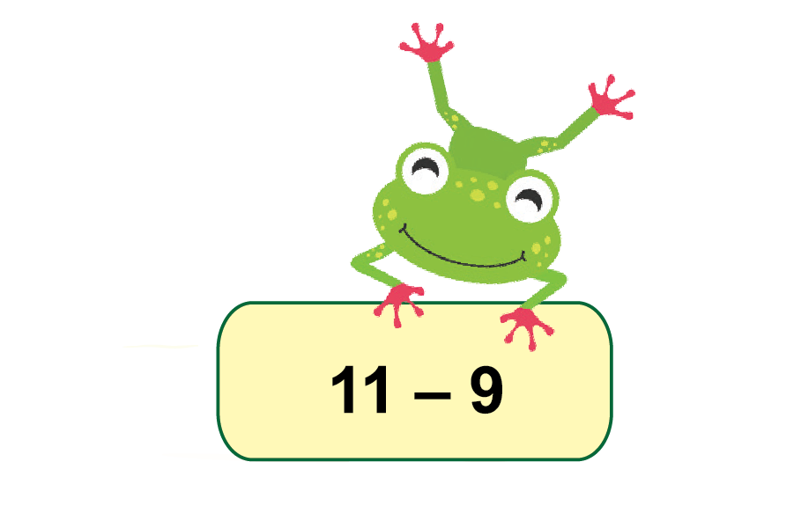


7
9
6
4
2

Slide 10
Thứ sáu ngày 20 tháng 10 năm 2023
Toán
11 trừ đi một số
Củng cố:
Trừ để được 10 rồi trừ số còn lại.

Slide 11


TIẾT HỌC ĐÃ KẾT THÚC
Lớp 2⁴
CHÚC CÁC THẦY CÔ MẠNH KHỎE-HẠNH PHÚC

